Slide 1



01
PROGRAMAÇÃO DE MICROCONTROLADORES
João Estevam e Gabriel Lopes
Equipe:

Slide 2
Topicos Abordados
02
Concepção/Idealização do projeto
Componentes Utilizados
Visão Esquemática do Circuito
Vista do Circuito - Simulação do projeto: Fisica

Slide 3

Concepção
03
Pensando em como criar algo inovador utilizando o conceito de internet das coisas, chegamos à conclusão de que seria interessante produzir algo que poderia tornar as coisas mais seguras de forma barata simples e prática.

Slide 4

Idealização
04
O projeto é uma fechadura elétrica com senha, utilizando Arduino e C++. Um teclado matriarcal permite inserir a senha, dois LEDs indicam o status (verde para correto e vermelho para incorreto), e um relé aciona a fechadura. Ao digitar a senha correta, o LED verde acende, o relé ativa a fechadura e a porta abre. Com isso pode ser feita portas com senha tornando o local mais seguro.

Slide 5
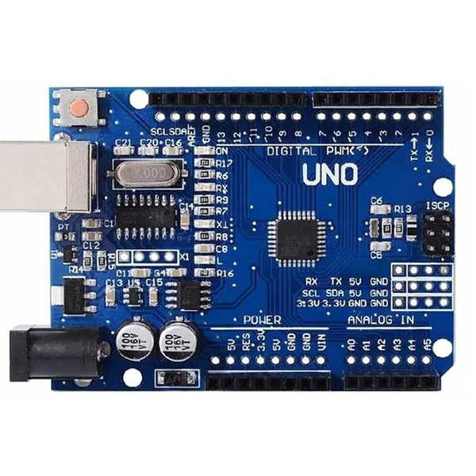
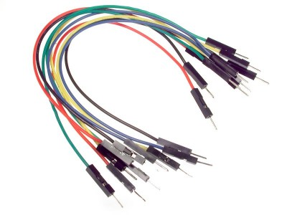
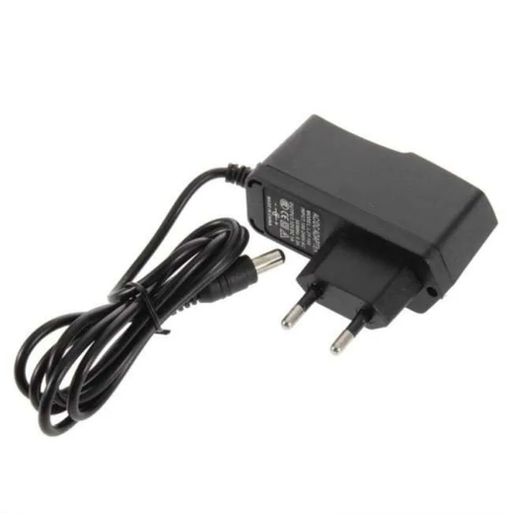
Componentes Utilizados
05
Arduino Uno
Fios Jumpers
Fonte 9V

Slide 6
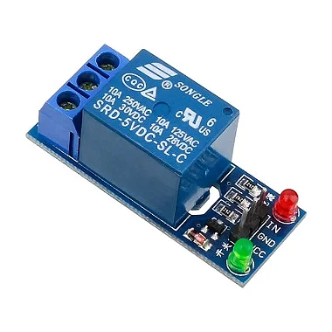
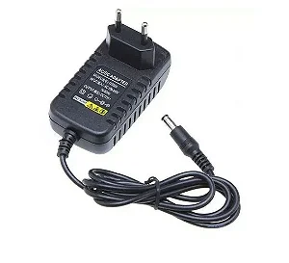
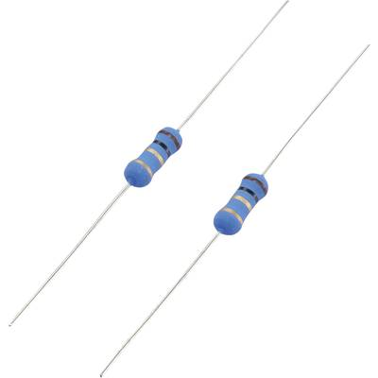
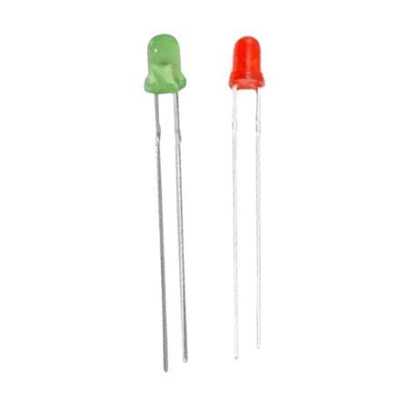
Componentes Utilizados
06
Modulo Relé
Fonte 12V
Resistores de 500Ω
LEDs

Slide 7
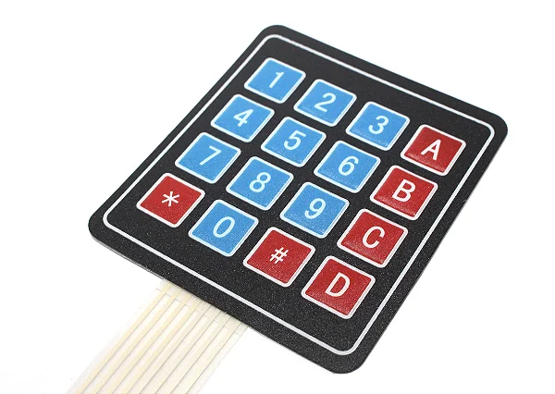
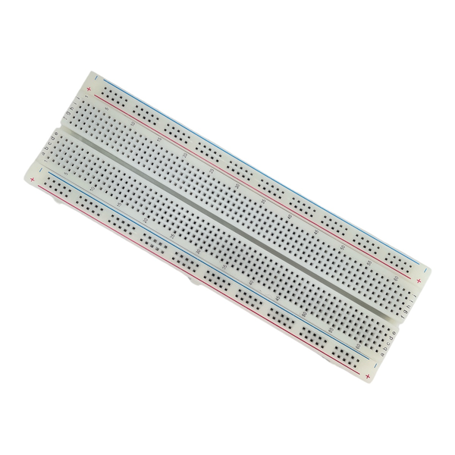
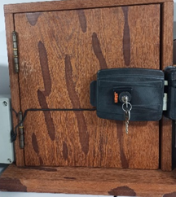
Componentes Utilizados
07
Teclado Matriarcal
Protoboard
Fechadura Eletrica

Slide 8
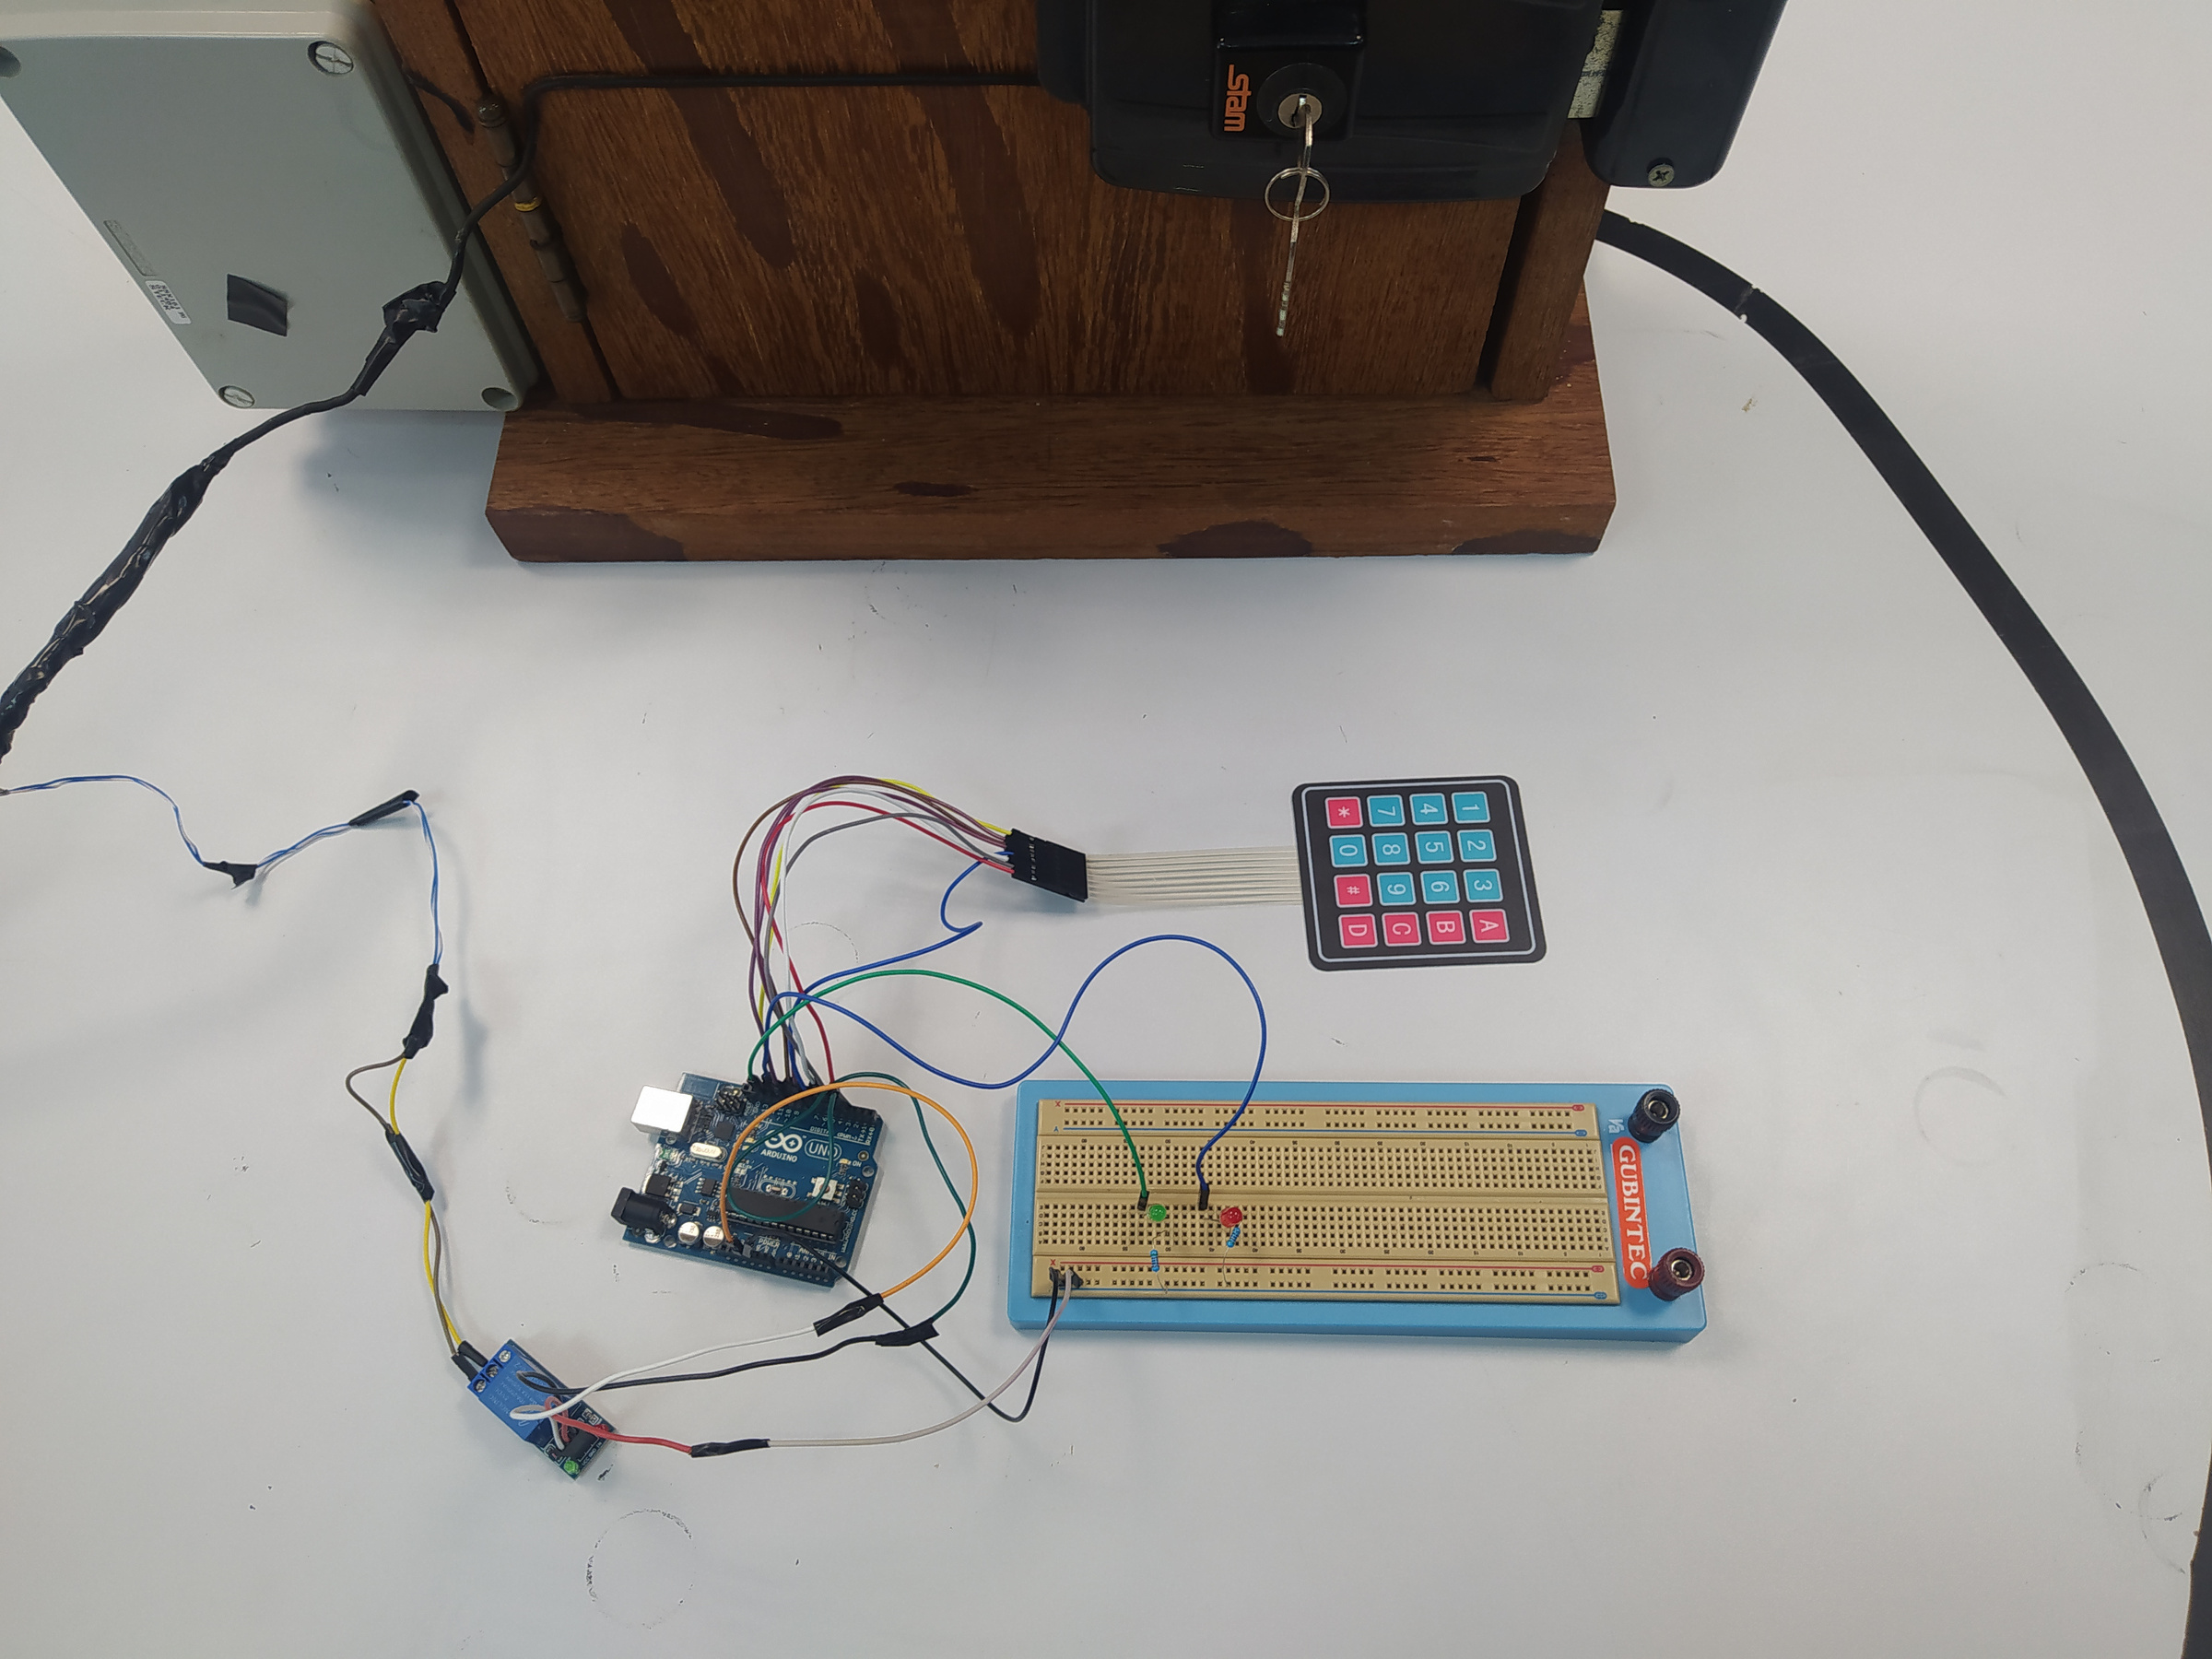
Vista Esquemática do Circuito
08

Slide 9
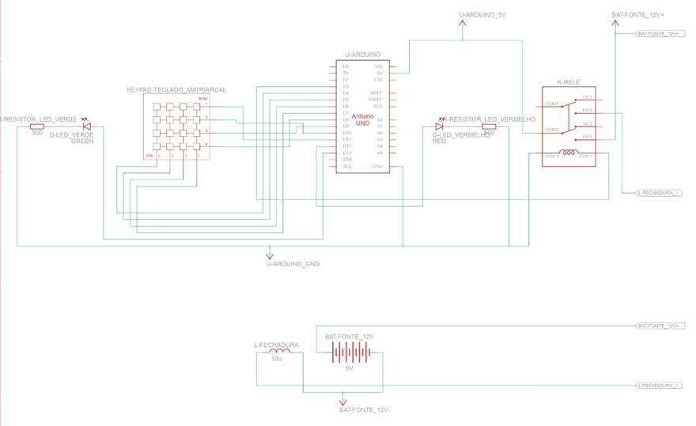
Circuito do Projeto
09

Slide 10
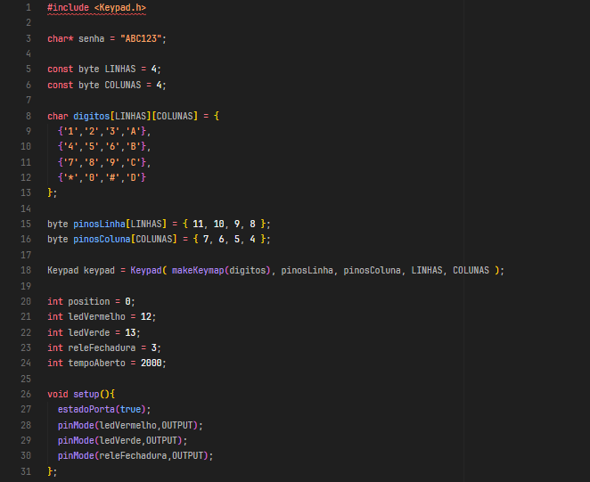
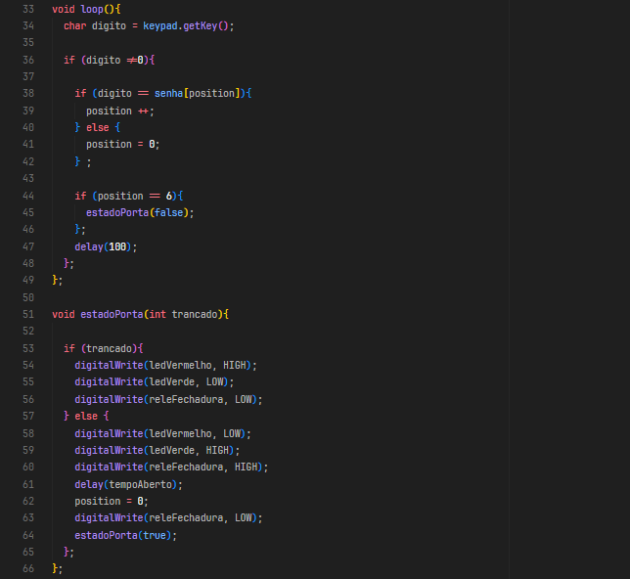
Código Utilizado
10

Slide 11
MUITO OBRIGADO!

